Slide 1
Αναφορά Άρθρου:
Big Data Ethics
Μάθημα: Συγγραφή και Παρουσίαση Τεχνικών Κειμένων
Κιουρτ-Μεχμεταλή Αχμέτ ΑΜ:1084672
Σταματόπουλος Θεμιστοκλής AM:1070735

Slide 2
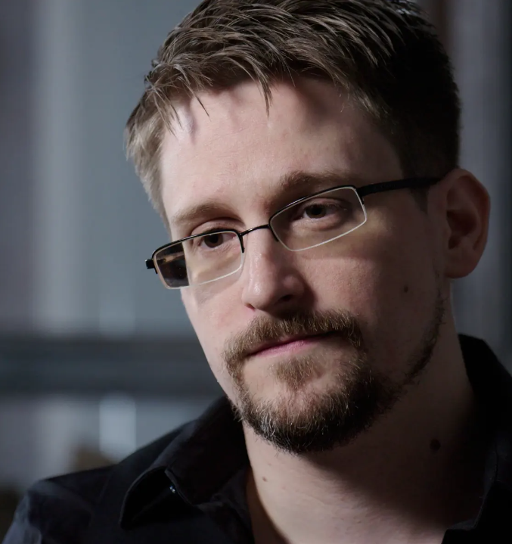
Συναρμολόγηση του Big Data στην ζωή μας
Παραδείγματα
Επίσκεψη πάρτι μιας 16χρονης στην Ολλανδία μετά από πρόσκληση 3000 ατόμων στο Facebook
Ο Snowden, εργαζόμενος του CIA και NSA αποκάλυψε πληροφορίες από την NSA σχετικά με τα προγράμματα μαζικής παρακολούθησης που εφαρμόζουν οι Αμερικανικές και Βρετανικές κυβερνήσεις
Τα “likes” στο Facebook που πωλούνται σε εταιρίες Marketing για στοχασμό σε προϊόντα ενδιαφερομένων
Ανάλυση των συναισθημάτων για πολιτική χειραγώγηση και ενίσχυση πολιτικών κομμάτων στο Twitter

Slide 3
Big Data εναντίον της Ηθικότητας
Πλεονεκτήματα
Με την ενίσχυση των Big Data καθημερινά η ηθική ιδεολογία κινδυνεύει περισσότερο. Που συγκεκριμένα αφορά τα παιδιά.
Έχει σημειωθεί πρόοδος στην ηθική του δικτύου, στην ηθική της κοινωνικής δικτύωσης, στην κατανεμημένη και εταιρική ηθική ευθύνη και στην ηθική των υπολογιστών και της πληροφόρησης
Δημιουργούν σοβαρά προβλήματα σχετικά με την ιδιωτική ζωή
Τα Μεγάλα Δεδομένα έχουν αλλάξει πολλά θέματα σε προβλήματα ηθικής που μπορεί να λυθεί από πολλά πρόσωπα
Μειονεκτήματα

Slide 4
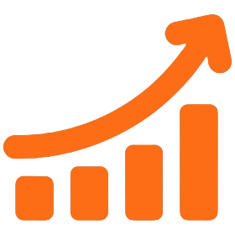
Παραγωγή Δεδομένων
Τα Μεγάλα Δεδομένα είναι μία καθοδήγηση που μεγαλώνει μέρα προς μέρα
Τα καταγεγραμμένα δεδομένα το 2003 ήταν 5 δισεκατομμύρια δεδομένα, το 2011 τα 5 δισ. δεδομένα καταγράφονταν σε 2 μέρες, το 2013 σε 10 λεπτά, το 2015 σε 10 δευτερόλεπτα
Αυτή η αύξηση δεν γίνεται μόνο από χρήση δεδομένων των ανθρώπων ή αλλαγή δεδομένων μεταξύ 2 προσώπων. Αλλά και με άλλα όργανα όπως το SDSS στο Μεξικό που κατάφερε να παράγει 140 ΤΒ δεδομένα
Βέβαια τα δεδομένα των χρηστών παίζουν μεγάλο ρόλο σε αυτή την αύξηση με χρήση των Google, e-mail, κοινωνικά δίκτυα κλπ.

Slide 5
Πρόβλημα Ηθικότητας και Λύσεις
Η Διαμόρφωση των Moor και Johnson
Το Big Data ανασταίνει τα ηθικά προβλήματα με μία νέα μορφή που αλλάζει και μεγαλώνει καθημερινά. Με αποτέλεσμα με τα υπερδίκτυα να γίνεται και ποιο δύσκολα ο έλεγχος
Για έναν ποιο αποδοτικό έλεγχο έχουμε 3 υποκατηγορίες
Συλλέκτες Δεδομένων: Αποφασίζει για συλλογή δεδομένα και αποθήκευση δεδομένων για πόσο χρονικό διάστημά ώστε να είναι εφικτό
Χρήστες Δεδομένων: Βοηθητική για συλλέκτες δεδομένων, αλλά ορίζει το σκοπό της συλλογής αυτών των δεδομένων. Για παράδειγμα σε προσδιορισμός συμπεριφοράς ή δημιουργία καινοτομίας με χρήση δεδομένων
Δημιουργοί δεδομένων: Παράγουν δεδομένα με κάθε τρόπο δυνατό με άμεσο ή έμμεσο τρόπο ακόμα και με φυσικά φαινόμενα

Slide 6

Απόρρητο και Απώλειες
Τα Μεγάλα Δεδομένα δεν είναι πάντα διαφανής που εμποδίζει την ελεύθερη βούληση αλλά και η ανισορροπία πληροφορίας μεταξύ των εταιριών και πολιτών
Για μυστικότητα είναι παράξενο αλλά, όσο περισσότερα προσωπικά δεδομένα αποθηκευτούν τόσο ποιο διαφανές γινόμαστε. Λόγο των άπειρων δεδομένων και διαπλεκόμενων ζωών στην ψηφιακή ζωή
Οι αναλυτές δεδομένων έχουν πρόσβαση σχεδόν στα πάντα στην καθημερινότητα μας. Κατάσταση Υγείας ,προτιμήσεις αγορών, κύκλους ύπνου και χρόνος χρήσης διαδίκτυο. Για να έχουν ποιο σαφές δεδομένα μας περιλαμβάνουν ως ανωνύμους χρήστες σε ομάδες. Για να υπάρχει μία ποιο καθαρή εικόνα
Για παράδειγμα: Η ομάδα Α προτιμά το α (π.χ. παγωτό) και η πλειοψηφία της ίδιας ομάδας έχει έναν όρο β (π.χ. είναι αναποφάσιστο για ποιο κόμμα θα ψηφίσει), μπορεί κανείς να παράσχει α για να συμπεριφερθεί αυτή η ομάδα στο τομέας του β με συγκεκριμένο τρόπο δημιουργώντας μια προϋπόθεση (π.χ. αν κάποιος ψηφίσει το κόμμα Χ παίρνει παγωτό)
ψήφος κόμμα Χ → παίρνει παγωτό

Slide 7
Πλοήγηση Ερευνών
Η χρήση των αναλυτικών στοιχείων Big Data για προγνωστικούς σκοπούς σε τομείς όπως, η αστυνόμευση εγείρει πολιτικές και ηθικές ανησυχίες, καθώς περιλαμβάνει τον προσδιορισμό της πιθανότητας μελλοντικής εγκληματικής συμπεριφοράς. Η δυνατότητα παρέμβασης με βάση αυτές τις προβλέψεις εγείρει ερωτήματα σχετικά με το απόρρητο, τα κατώφλια παρέμβασης και τον ρόλο των επιστημόνων δεδομένων στο σχεδιασμό αλγορίθμων
Επιπλέον, η φύση των Big Data μπορεί να οδηγήσει σε τυχαίες συσχετίσεις και επεμβατικές συνδέσεις, απαιτώντας κριτική παρατήρηση των τεχνικών διερεύνησης
Για έρευνες ποιο αναλυτικών στοιχείων εμποδίζεται από το απόρρητο στο δημόσιο τομέα. Ενώ πολλές μεγάλες εταιρίες έχουν πρόσβαση σε μυστικότητά αλλά και στις ιδεολογίες

Slide 8
Τελικά..τι πρέπει να γίνει;
Tα Μεγάλα Δεδομένα έχουν τη δυνατότητα να διαταράξουν τις παραδοσιακές υποθέσεις ηθικής, ιδιαίτερα όσον αφορά την ατομικότητα, την ελεύθερη βούληση και την εξουσία
Προφανώς, χρειάζεται η εκπαίδευση αυτής της τεχνολογίας συγκεκριμένα για τις ακούσιες συνέπειες των ψηφιακών αποτυπωμάτων, τις ηθικές εκτιμήσεις στη χρήση ανώνυμων κοινωνικών Μεγάλων Δεδομένων και εξειδίκευση των επιστήμων δεδομένων σε εγκληματολογία
Πρέπει να υπάρχουν συνεχές συζητήσεις μεταξύ των ηθικολόγων για την αντιμετώπιση των ηθικών προκλήσεων και την πρόληψη της κατάχρησης των Μεγάλων Δεδομένων

Slide 9
Ευχαριστούμε για την Παρακολούθηση
Καλή Συνέχεια..

